Slide 1
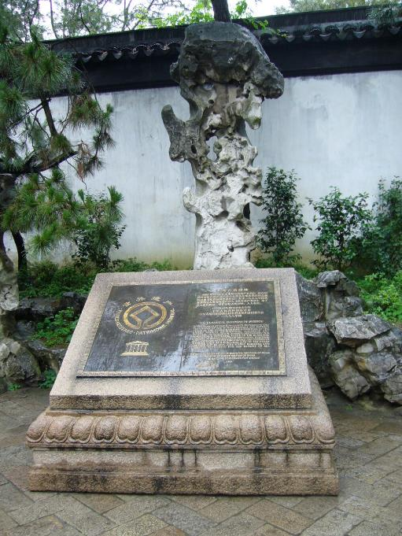
Les Jardins De Suzhou Chine

Slide 2
Le jardin chinois est tout à la fois un lieu de vie et de divertissement dans lequel on se plaît à flâner et un lieu « magique », un cosmos miniature dans lequel on cherche à recréer l'image d'une nature idéale. Il se présente donc comme un compromis constant entre les dimensions esthétiques et symboliques. L'art du jardin appartient au même titre que la calligraphie ou la poésie aux arts sacrés chinois.

Slide 3
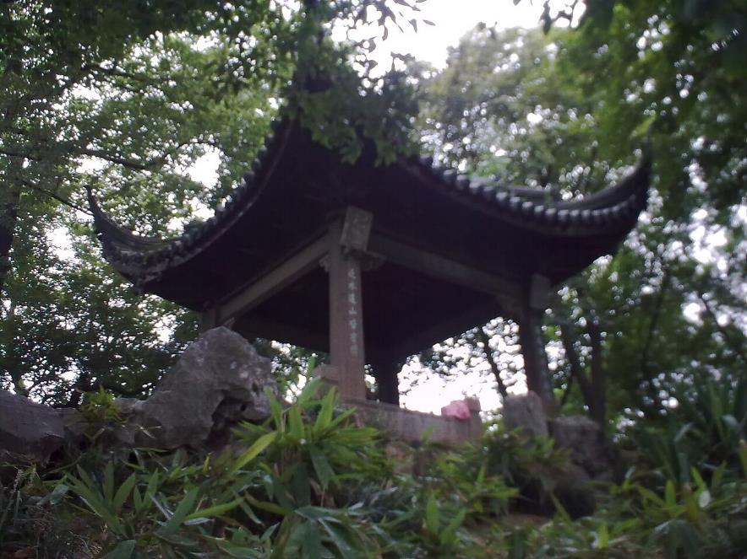
Pavillon des Vagues azurées

Slide 4
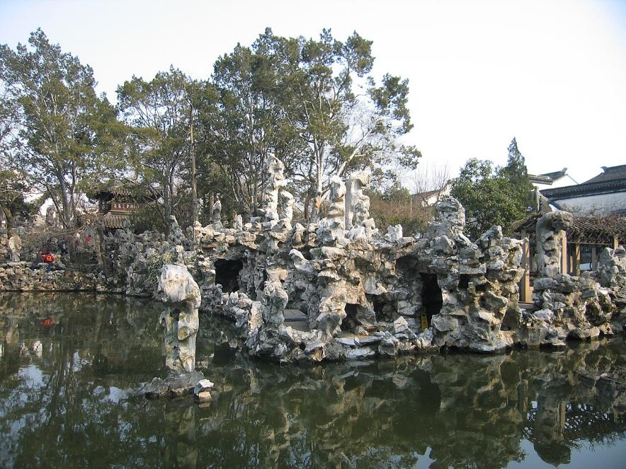
Jardin de la Forêt du lion.

Slide 5
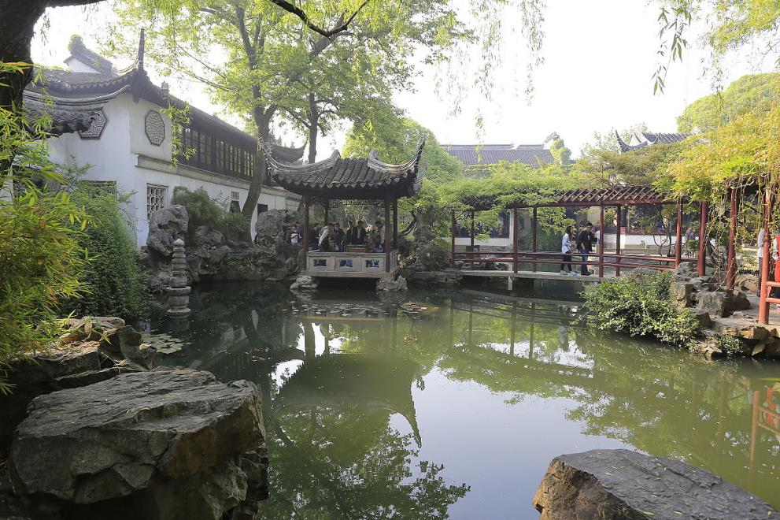
Jardin Attardez-vous.

Slide 6
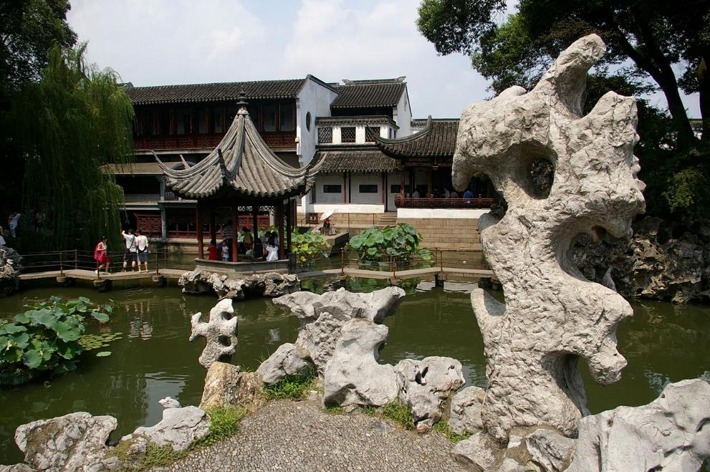
Lion Grove Garden in Suzhou

Slide 7
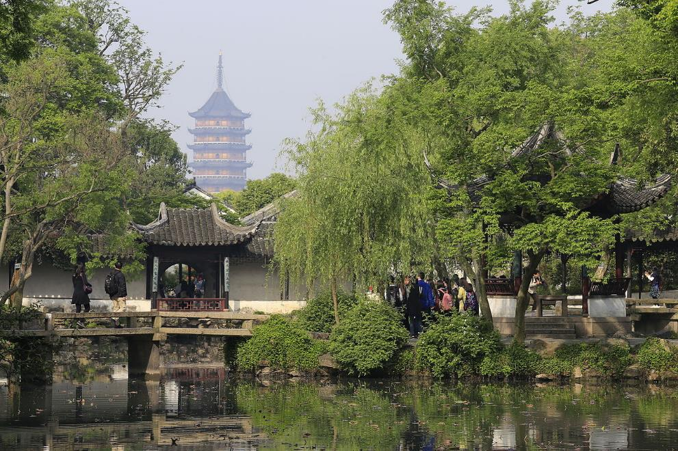

Slide 8
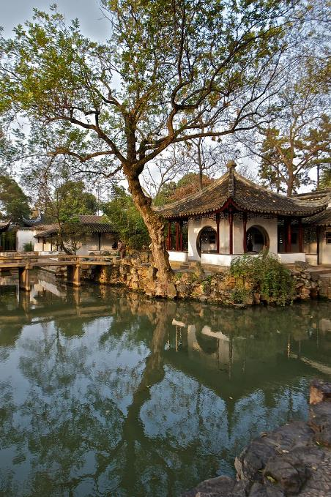
Jardin du Modeste administrateur.

Slide 9
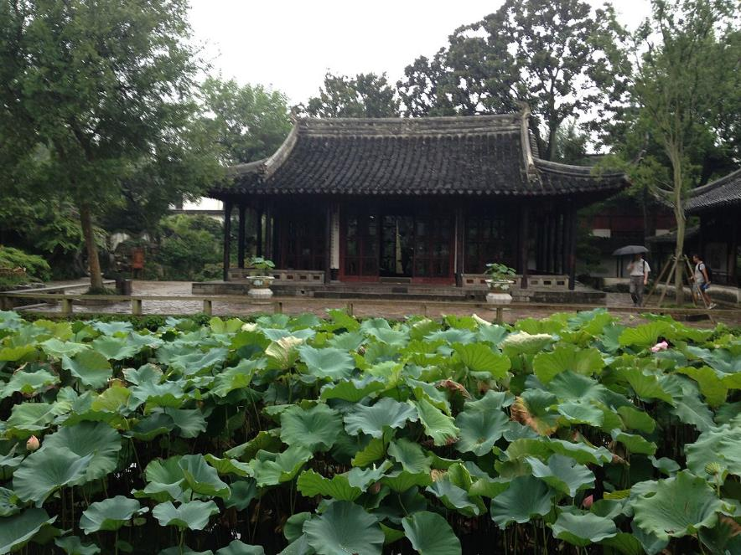
Vue actuelle du même pavillon.

Slide 10
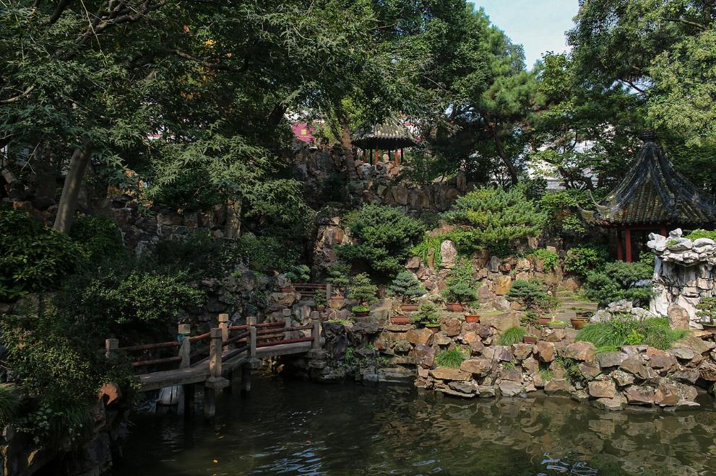
Le jardin Yuyuan à Shanghai.

Slide 11
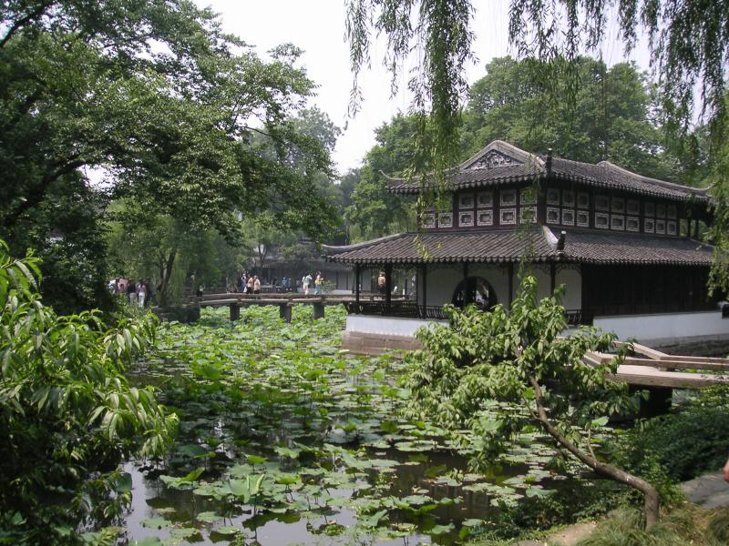
Le jardin de la politique des simples, Suzhou.

Slide 12
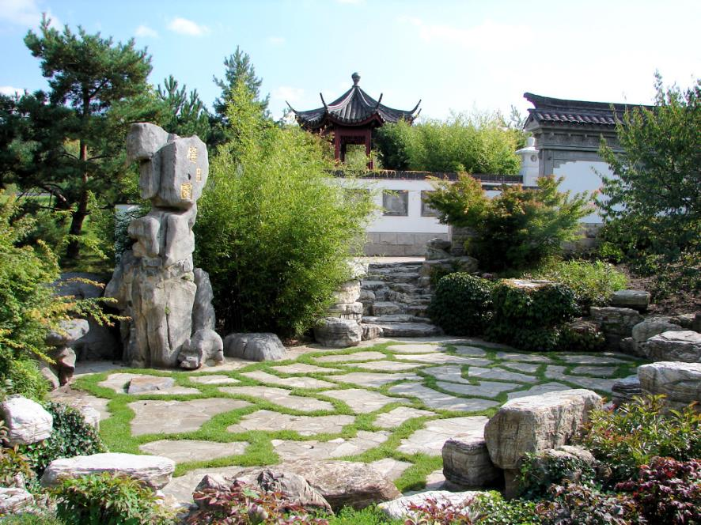
Le jardin de la lune régénérée à Berlin-Marzahn en Allemagne, le plus grand jardin chinois d'Europe.

Slide 13
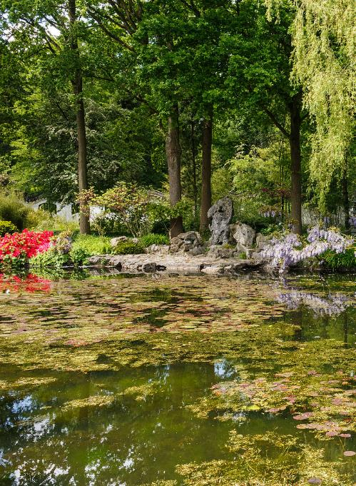
Jardin chinois au Hortus Haren (Groningue).

Slide 14
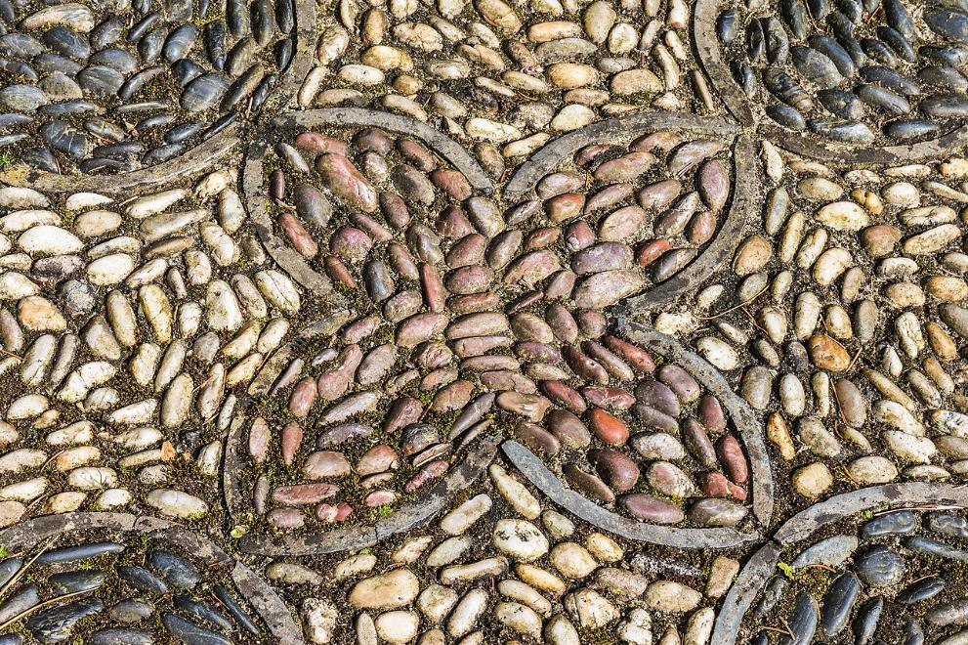
Un pavage dans un jardin chinois de Hortus à Haren (Groningue). Mai 2017.

Slide 15
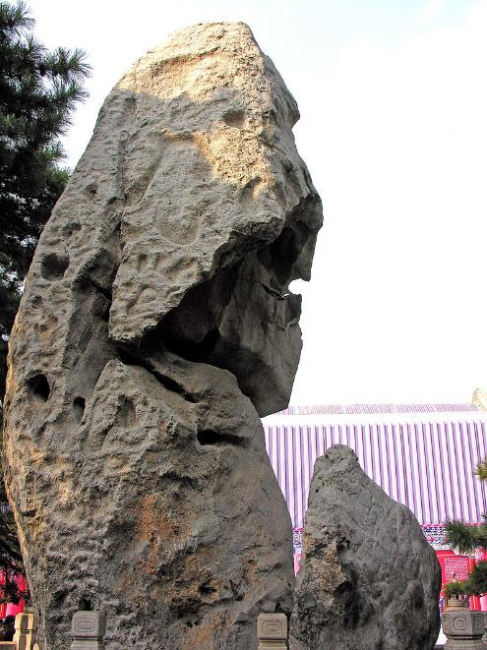
Pierre du lac Tai en forme du Dieu de la Longévité. Palais d'été, Beijing.

Slide 16
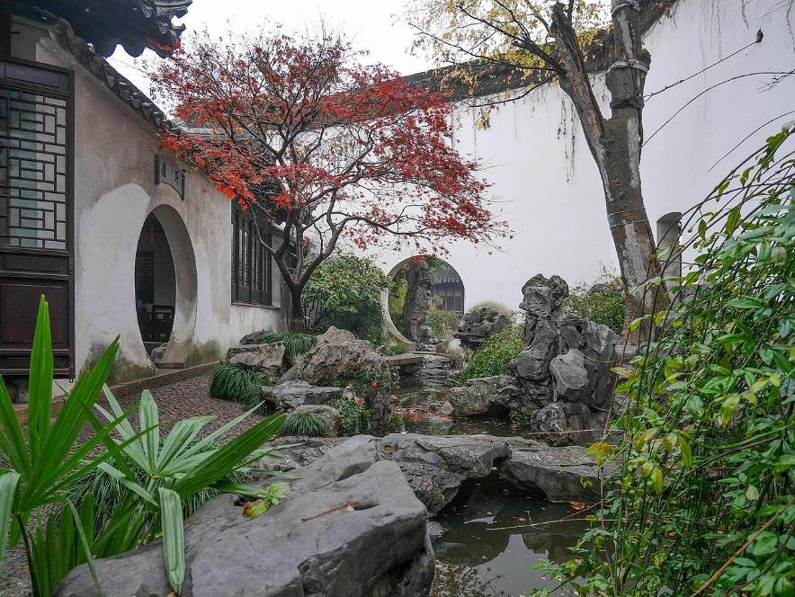
Jardin de Suzhou. Rochers étranges et succession de portes-lunes. Jardin des Arts (Yipu). (2018-11)

Slide 17
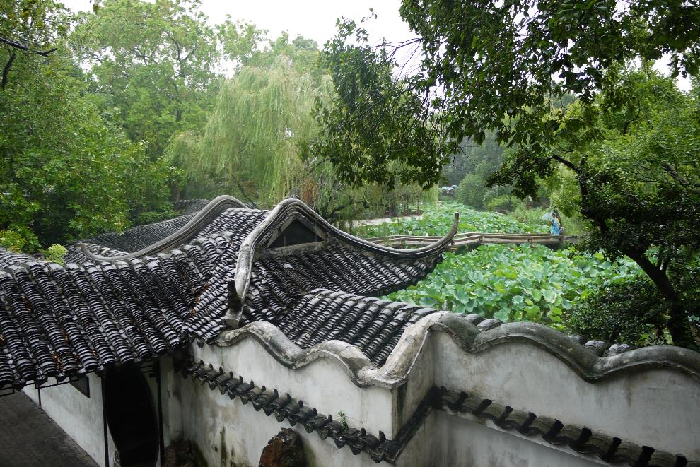
Le jardin de l'humble administrateur, Suzhou, Chine. Zhuozhengyuan 拙政园. Jardin de l'humble administrateur.

Slide 18
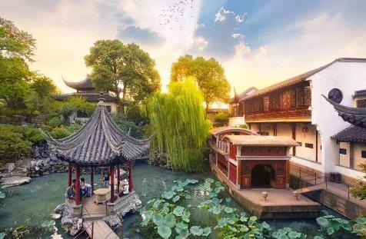
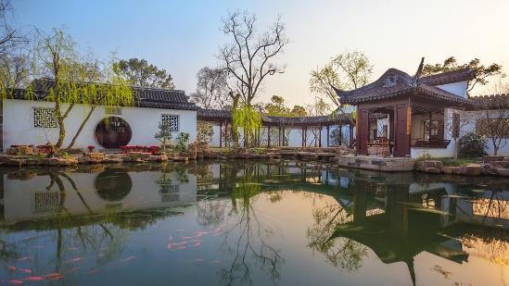
Jardin Lingering de Suzhou
Le jardin Lingering de Suzhou est un immense jardin privé classique. Différent du jardin du modeste administrateur, le jardin Lingering est célèbre pour ses arts de la pierre et ses rocailles. 1 et 2

Slide 19
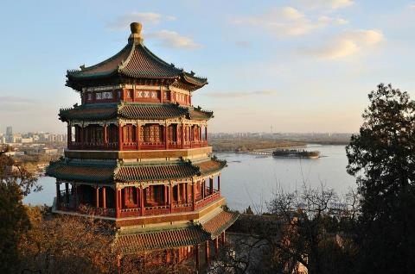
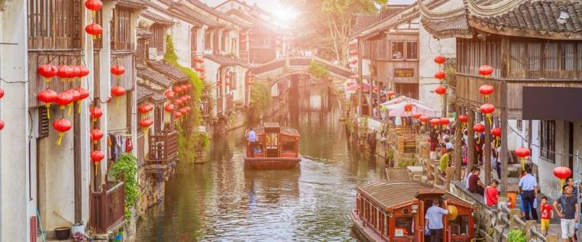
Le Palais d'Été
Le Palais d'Été de Pékin, construit en 1750, a subi des destructions massives lors de la guerre de 1860. Il a été restauré sur ses fondations originales en 1886. C'est un chef-d'œuvre de l'aménagement paysager des jardins chinois.
La Ville De Suzhou à Suivre

Slide 20
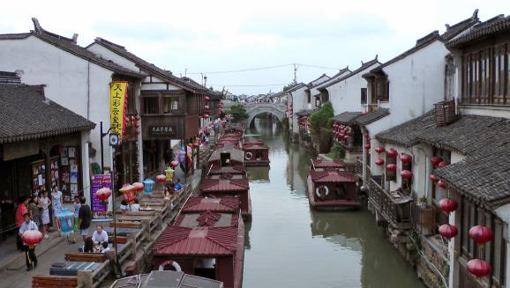
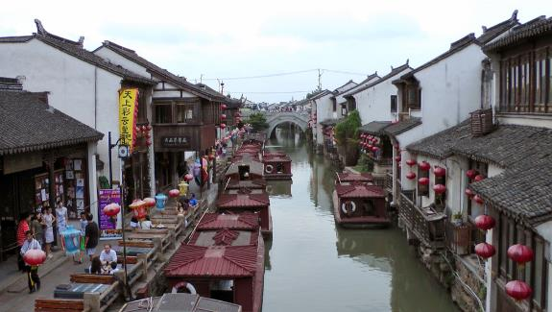
Suzhou Sur les canaux Chinois
La ville de Suzhou

Slide 21
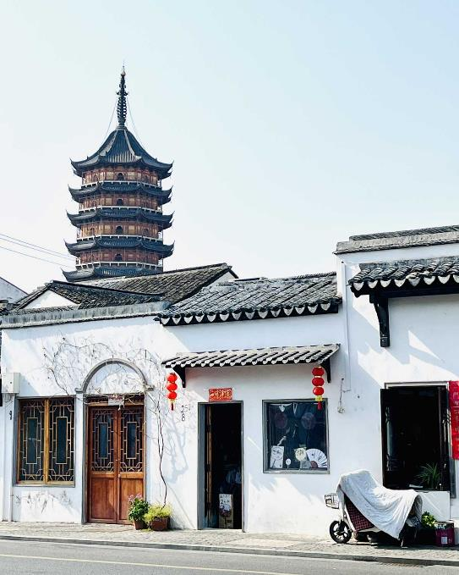
Suzhou est une ville superbe malgré les foules.

Slide 22
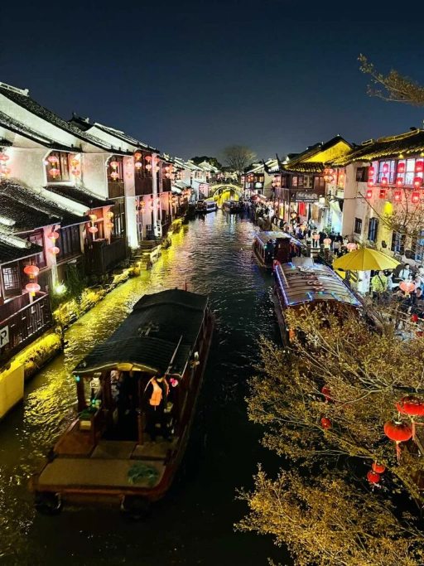
La célèbre Shantang Street longe les canaux de Suzhou.

Slide 23
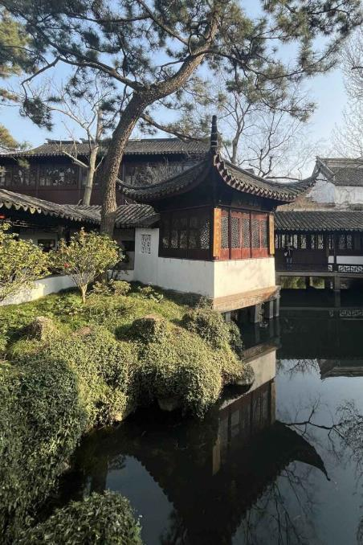
Les jardins de l’Humble Administrateur sont très fréquentés.

Slide 24
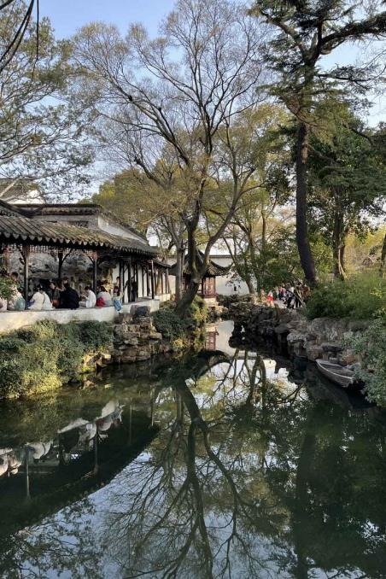
Suzhou compte de nombreux jardins classiques.

Slide 25
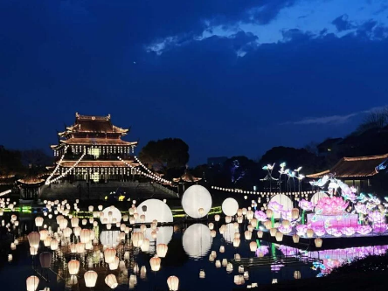
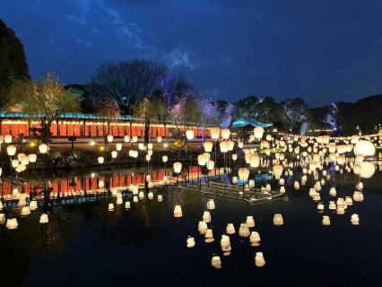
La zone touristique de Panmen était une belle surprise à Suzhou.

Slide 26
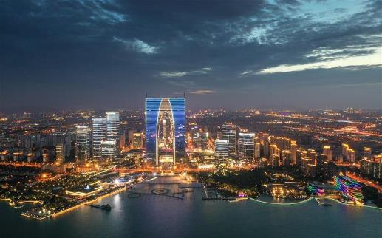
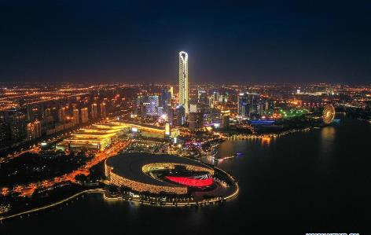
Paysages à Suzhou dans l'est de la Chine 1Et 2

Slide 27
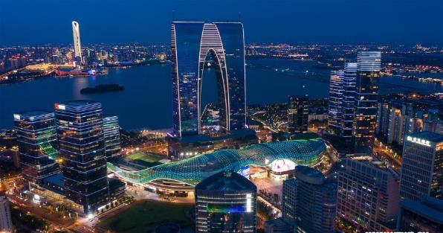
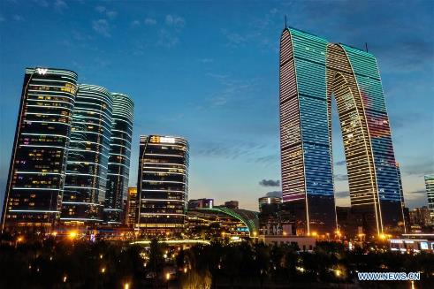
à Suzhou, dans la province chinoise du Jiangsu (est),
des bâtiments modernes au bord du lac Jinji dans le parc industriel de Suzhou, à Suzhou, dans la province chinoise du Jiangsu (est)

Slide 28
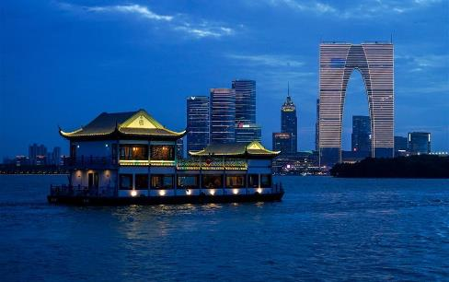
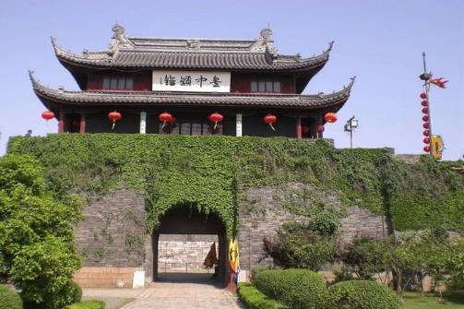
Un bateau touristique navigue sur le lac Jinji dans le parc industriel de Suzhou, à Suzhou, dans la province chinoise du Jiangsu (est),

Slide 29
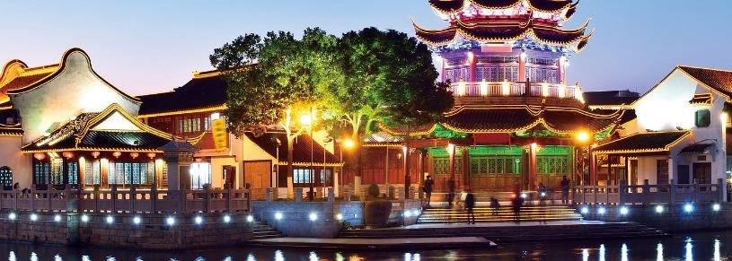
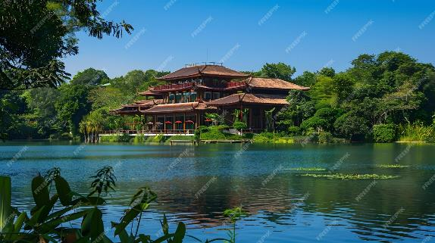

Slide 30
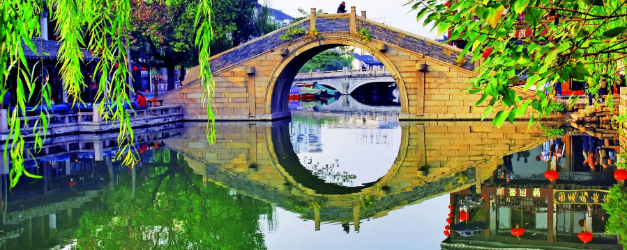
Lorient Vous A Proposer Les Jardins De Suzhou Et Sa Ville
Chine
Les Images Et Le Son Du Net
Daniel

